Slide 1
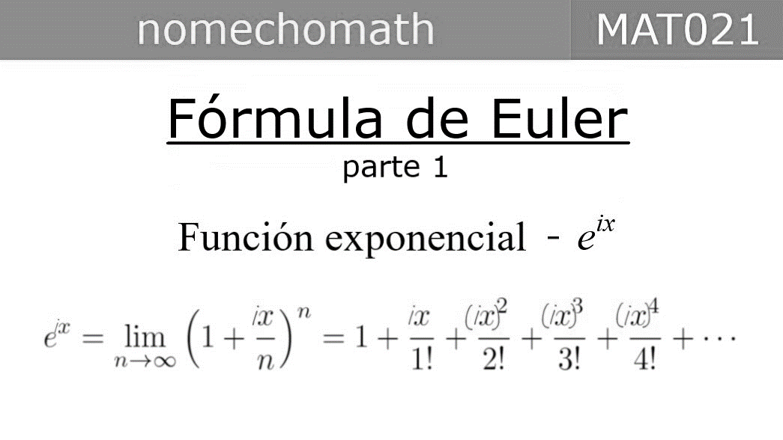
¿Qué pasó con “Fórmula de Euler”?

Slide 2
¿Qué pasó con “Fórmula de Euler”?
La serie original será cancelada
Va a haber un remake
¿Pero por qué?

Slide 3

ERRORES
Formato de grabación
Mala iluminación
Bugs de edición
Peso excesivo (demasiados GB)
Guion
Demasiado extenso
Originalmente iba a ser un único video
Muy por las ramas
Poco cohesivo y natural
Explicación usada
Abstracta, podría ser más simple
Explicar $e^{x}$ como serie es complicado, innecesario y poco natural
Hay una interpretación visual más intuitiva

Slide 4
SOBRE EL REMAKE
Va a usar la nueva explicación
Más visual, intuitiva y sobre todo más simple
Estará hecho en PPT
Más claro, ligero y con posibilidad de animaciones
Más cohesivo y natural
El guion ya no será un desastre
Solo un vídeo (?)
Con posibilidad de segundo video explicando otras maneras de demostrar la fórmula

Slide 5
¿CUÁNDO SALDRÁ?
Estaba previsto para julio de este año
En este mes se veía números complejos en MAT021
Lamentablemente no se pudo por la excesiva carga académica
Finalmente saldrá en NOVIEMBRE
Ahora está en desarrollo otro proyecto
Es una serie sobre MATRICES
En MAT022 se está viendo matrices ahora
En contexto, entender bien las matrices es más importante en MAT022 que entender bien la fórmula de Euler en MAT021

Slide 6
ENTONCES, ¿CUÁNDO SE ESTRENARÁ ESTA SERIE SOBRE MATRICES?
Mañana.
:D

Slide 7
nomechomath

